Slide 1











MsPham
0936082789
Unit 7
Our timetable
Lesson 1 – Period 1
MsPham
0936082789
Notes:
Mến gửi quý thầy cô!
MsPham xin gửi lời cảm ơn chân thành tới quý thầy cô đã tin tưởng và sử dụng bộ bài giảng Global Sucess 4 được soạn bởi MsPham.
Bài giảng là tâm huyết và công sức lao động của MsPham. Kính mong quý thầy cô trân trọng và sử dụng bài giảng đúng mục đích. Quý thầy cô được chỉnh sửa bài giảng theo ý đồ dạy học của mình. Tuy nhiên, mọi hình thức sao chép, mua bán, chia sẻ bộ bài giảng này đều là "ĂN CẮP". MsPham tin rằng quý thầy cô đều là những NGƯỜI LÀM GIÁO DỤC CHÂN CHÍNH.
Mọi thông tin phản hồi hoặc cần hỗ trợ vui lòng liên hệ với MsPham: 0936082789 (zalo).
Và xin kính chúc quý thầy cô sức khỏe để thắp lửa và lan tỏa tri thức tốt đẹp tới phụ huynh và học sinh của mình.
With love, MsPham.

Slide 2
MsPham
0936082789
Vocabulary
MsPham
0936082789

Slide 3

MsPham
0936082789
Vietnamese
/ˌviːetnəˈmiːz/
MsPham
0936082789
Môn Tiếng Việt

Slide 4

MsPham
0936082789
English
/ˈɪŋɡlɪʃ/
MsPham
0936082789
Môn Tiếng Việt

Slide 5

MsPham
0936082789
maths
/mæθs/
MsPham
0936082789
Môn Tiếng Việt

Slide 6

science
/ˈsaɪəns/
MsPham
0936082789
Môn khoa học

Slide 7
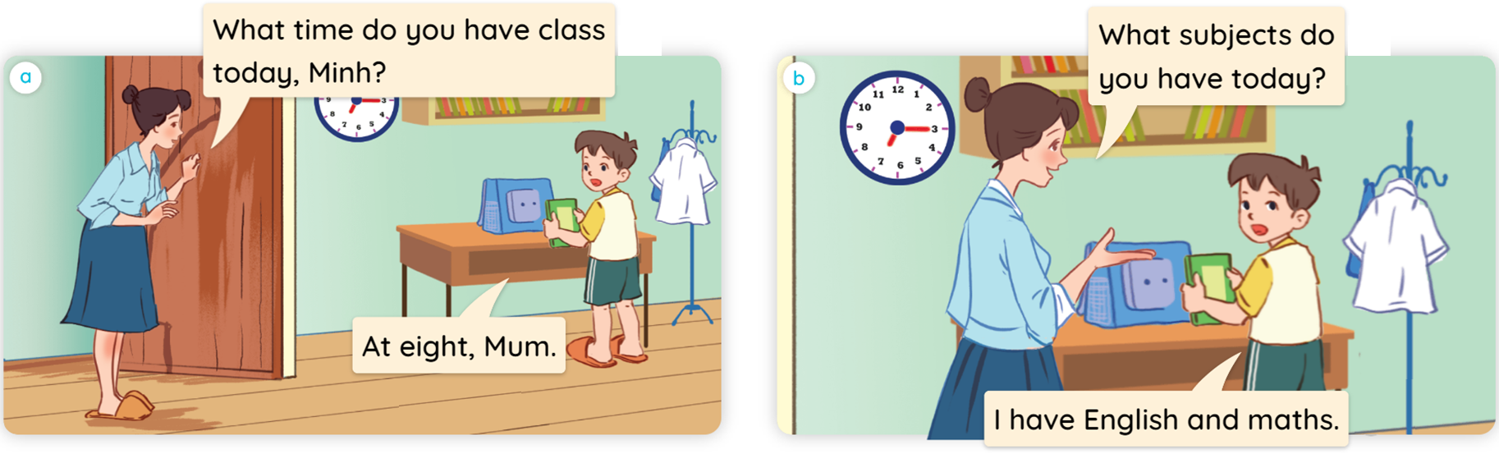

1
Look, listen and read.
MsPham
0936082789
MsPham
0936082789

Slide 8
Structure
MsPham
0936082789

Slide 9


1
Cách hỏi và trả lời xem hôm nay bạn có môn học gì:
What subjects do you have today?
I have _____________.
(Hôm nay, bạn có môn học gì?)
(Tớ có môn __________.)
Ex:
What subjects do you have today?
MsPham
0936082789
I have English and maths.

Slide 10
Practice
MsPham
0936082789

Slide 11


2
Listen, point and say.
a
MsPham
0936082789
Vietnamese
What subjects do you have today?
I have Vietnamese.

Slide 12
2
Listen, point and say.
MsPham
0936082789
b
MsPham
0936082789
English
What subjects do you have today?
I have English.

Slide 13


2
Listen, point and say.
c
MsPham
0936082789
maths
What subjects do you have today?
I have maths.

Slide 14
2
Listen, point and say.
d
MsPham
0936082789
science
What subjects do you have today?
I have science.

Slide 15
2
Listen, point and say.
What subjects do you have today?
a
b
I have Vietnamese.
MsPham
0936082789
Vietnamese
English
c
d
maths
science

Slide 16
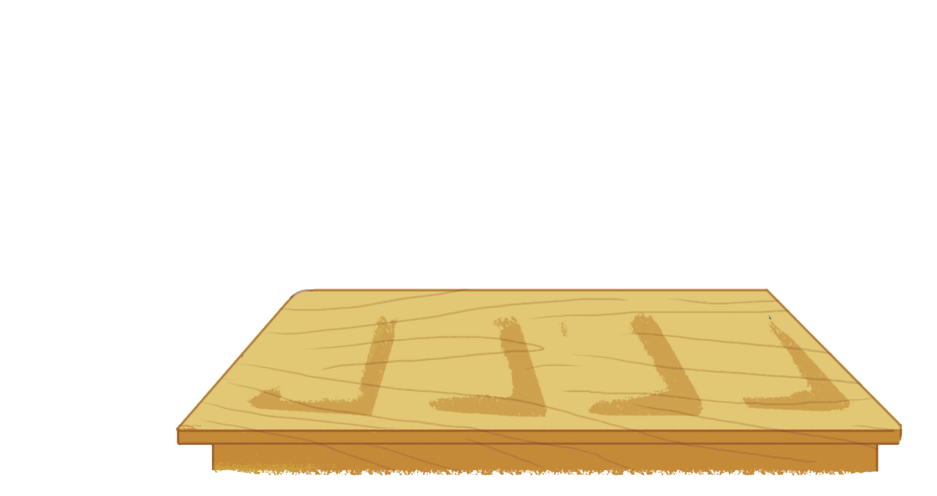






3
Let’s talk.
MsPham
0936082789
What subjects do you have today?
I have English.
MsPham
0936082789

Slide 17
3
Let’s talk.
MsPham
0936082789
What subjects do you have today?
I have maths.
MsPham
0936082789

Slide 18
3
Let’s talk.
MsPham
0936082789
What subjects do you have today?
I have Vietnamese.
MsPham
0936082789

Slide 19
3
Let’s talk.
MsPham
0936082789
What subjects do you have today?
I have science.
MsPham
0936082789

Slide 20
MsPham
0936082789
What subjects do you have today?
MsPham
0936082789
I have __________.
MsPham
0936082789
Vietnamese
English
maths
science

